Slide 1
Class 4 D
Teacher Anna Toscano

Slide 2
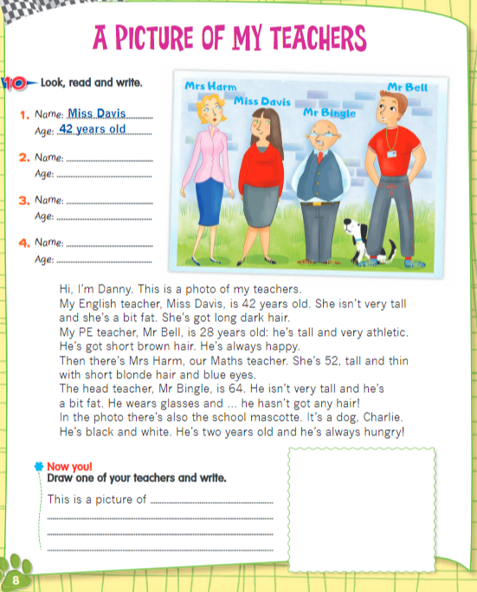
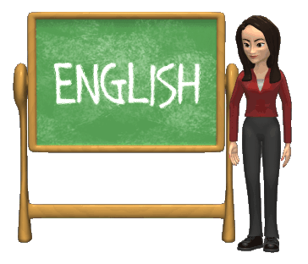
Listen

Slide 3
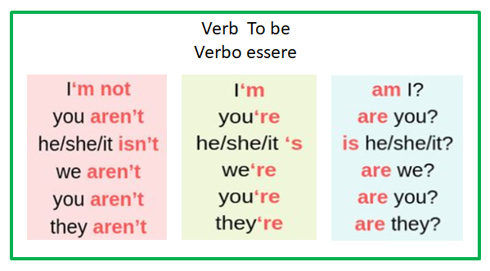
The adjectives
Gli aggettivi
Tall, fat, long, dark, atletic short, brown, happy, thin, blonde, blue, black, white, old, hungry…
Number
Numeri
42 forty two, 28 twenty eight, 52 fifty two, 64 sixty four….

Slide 4
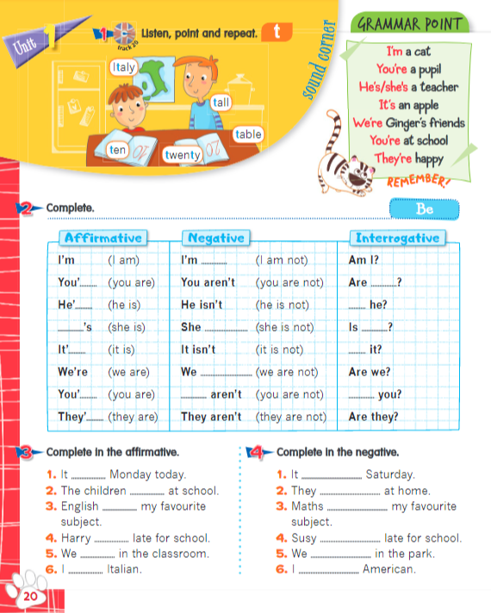
Per esercitarti, completa le attività che trovi a p. 20 di GINGER.

